Slide 1
Jazyk pro procedurální generování
IBP
Autor: Roman Dobiáš
14. leden 2018
Notes:
<number>

Slide 2
Motivácia
Potrebujeme veľké tvoriť množstvo sebe-podobných modelov
Stromy, budovy, kamene, whatever
Potreba dynamickej tvorby, prípadne v real-time
Simulácie, demá, interaktívny obsah
Potreba flexibility
Obecnosť a všestranná využiteľnosť
Notes:
<number>

Slide 3

Motivácia 2.0
Čo tak samotný podsystém ?
Jazyk pre popis objektov
Run-time konfigurácia
Flexibilný výstup interpretovaný uživateľom
Notes:
<number>

Slide 4
Architektúra
Lexer / parsér
Napr. Bison/Flex (LALR)
Interprét
Typované zdroje (resources)
Objektovo-orientované funkčné bloky
L-Systém
Pravidlá modelované kompozitnými funkciami
Pravidlá s predikátom
Pseudo-DOM systém pre prístup k parentom / okoliu
Výsledok
So silou parametrického (vstupy), stochastického, kontextového L-systému
Notes:
<number>

Slide 5
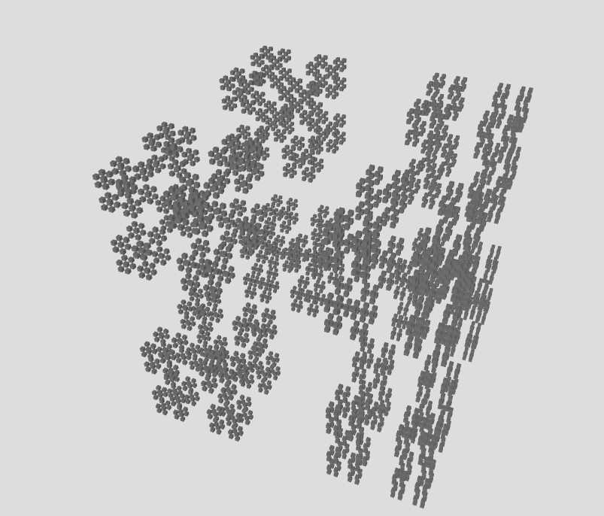
Príklad
* CANTOR:
* float x
* float y
* float z
* float measure
*
* RULES:
* rule 1 (cantor)(always):
* append(PRIMITIVE(
* cantor.x+cantor.measure*2/3,
* cantor.y+cantor.measure*2/3,
* cantor.z+cantor.measure*2/3,
* cantor.measure/3
* )
*
* append(PRIMITIVE(
* cantor.x-cantor.measure*2/3,
* cantor.y+cantor.measure*2/3,
* cantor.z+cantor.measure*2/3,
* cantor.measure/3
* )
* ...
*append(PRIMITIVE(
* cantor.x-cantor.measure*2/3,
* cantor.y-cantor.measure*2/3,
* cantor.z-cantor.measure*2/3,
* cantor.measure/3
* )
Notes:
<number>

Slide 6
děkujeme Vám
za pozornost
www.fit.vutbr.cz
Notes:
<number>

